Slide 1
Актуальные вопросы бюджетного и казначейского учета
по кассовому исполнению федерального бюджета, кассовому
обслуживанию бюджетов бюджетной системы Российской
Федерации и операциям со средствами бюджетных,
автономных учреждений и иных юридических лиц
Васильев Евгений Николаевич,
заместитель начальника
Управления бюджетного учета и отчетности
Федерального казначейства
Сентябрь 2016 г.

Slide 2
Ведение бюджетного учета бюджетных и денежных обязательств получателей средств федерального бюджета ТОФК с 2017 года
Ведение бюджетного учета бюджетных и денежных обязательств
при исполнении федерального бюджета в 2017 году
Получатели средств федерального бюджета, администраторы источников финансирования дефицита федерального бюджета, учреждения, которым переданы полномочия получателя средств федерального бюджета
Территориальные органы
Федерального казначейства (ТОФК)
2

Slide 3
Ведение бюджетного учета бюджетных и денежных обязательств получателей средств федерального бюджета ТОФК с 2017 года
Бюджетный учет бюджетных и денежных обязательств ТОФК
Учет бюджетных и денежных обязательств получателей средств федерального бюджета, в том числе в части переданных полномочий получателя средств федерального бюджета
Учет бюджетных и денежных обязательств администраторов источников финансирования дефицита федерального бюджета
Вопрос о ведении ТОФК бюджетного учета бюджетных и денежных обязательств администраторов источников финансирования дефицита федерального бюджета будет рассматриваться дополнительно
3

Slide 4
Ведение бюджетного учета бюджетных и денежных обязательств получателей средств федерального бюджета ТОФК с 2017 года
Порядок постановки на учет бюджетных и денежных обязательств
ТОФК
Приказ Минфина России от 30.12.2015 № 221н
«О Порядке учета территориальными органами Федерального казначейства бюджетных и денежных обязательств получателей средств федерального бюджета» (с учетом изменений)
Сведения о бюджетном обязательстве (ф. 0506101)
Сведения о денежном обязательстве (ф. 0506102)
4

Slide 5
Ведение бюджетного учета бюджетных и денежных обязательств получателей средств федерального бюджета ТОФК с 2017 года
Принимаемые бюджетные обязательства
Виды (этапы жизненного цикла) обязательств, подлежащие отражению в бюджетном учете ТОФК
Принятые бюджетные обязательства
Принятые денежные обязательства
Авансовые денежные обязательства
Исполненные денежные обязательства
Отложенные бюджетные обязательства
Авансовые денежные обязательства – обязанность учреждения уплатить бюджету, физическому лицу или юридическому лицу определенные денежные средства в соответствии с условиями гражданско-правовой сделки о предварительной оплате (авансе).
5

Slide 6
Ведение бюджетного учета бюджетных и денежных обязательств получателей средств федерального бюджета ТОФК с 2017 года
Установление порядка ведения бюджетного учета бюджетных и денежных обязательств ТОФК
Приказ Минфина России
от 01.12.2010 № 157н «Об утверждении Единого плана счетов бухгалтерского учета для органов государственной власти (государственных органов), органов местного самоуправления, органов управления государственными внебюджетными фондами, государственных академий наук, государственных (муниципальных) учреждений и Инструкции по его применению»
Письмо Минфина России
«О порядке отражения в бюджетном учете Федерального казначейства бюджетных и денежных обязательств получателей средств федерального бюджета»
Проект письма Минфина России находится на стадии разработки
6

Slide 7
Ведение бюджетного учета бюджетных и денежных обязательств получателей средств федерального бюджета ТОФК с 2017 года
Счет 50201 «Принятые обязательства»
Счет 50202 «Принятые денежные обязательства»
Счета бюджетного учета, с применением которых ТОФК будет осуществляться ведение бюджетного учета бюджетных и денежных обязательств получателей средств федерального бюджета
Счет 50203 «Принятые авансовые денежные обязательства»
Счет 50204 «Авансовые денежные обязательства к исполнению»
Счет 50205 «Исполненные денежные обязательства»
Счет 50207 «Принимаемые обязательства»
Счет 50209 «Отложенные обязательства»
7

Slide 8
Ведение бюджетного учета бюджетных и денежных обязательств получателей средств федерального бюджета ТОФК с 2017 года
Учетная модель бюджетных и денежных обязательств ТОФК
№ п/п | Содержание операции | Документ | Дебет | Кредит
1 | Доведение лимитов бюджетных обязательств на текущий год | Расходное расписание | 1 501 15 000 | 1 501 13 000
2 | Опубликовано извещение об осуществлении закупки по лимитам бюджетных обязательств текущего года | Извещение об осуществлении закупки | 1 501 13 000 | 1 502 17 000
3 | Заключение контракта по лимитам бюджетных обязательств текущего года | Контракт | 1 502 17 000 | 1 502 11 000
4 | Принятие к учету обязательства по предоставлению авансового платежа в текущем году | Контракт, счет | 1 502 13 000 | 1 502 14 000
5 | Перечислен авансовый платеж исполнителю по контракту | Платежное поручение | 1 502 14 000 | 1 502 15 000
6 | Представлен акт выполненных работ по контракту: | Акт выполненных работ
6.1 | Принятие к учету денежного обязательства |  | 1 502 11 000 | 1 502 12 000
6.2 | Зачет суммы ранее предоставленного авансового платежа |  | 1 502 12 000 | 1 502 13 000
7 | Погашение суммы денежного обязательства | Платежное поручение | 1 502 12 000 | 1 502 15 000
8

Slide 9
Бюджетная отчетность ТОФК по бюджетным и денежным обязательствам получателей средств федерального бюджета
Порядок составления бюджетной отчетности ТОФК
по бюджетным и денежным обязательствам
Приказ Минфина России от 28.12.2010 № 191н «Об утверждении Инструкции о порядке составления и представления годовой, квартальной и месячной отчетности об исполнении бюджетов бюджетной системы Российской Федерации»
Отчет о бюджетных и денежных обязательствах получателей средств федерального бюджета и администраторов источников финансирования дефицита федерального бюджета (ф. 0503ХХХ)
9

Slide 10
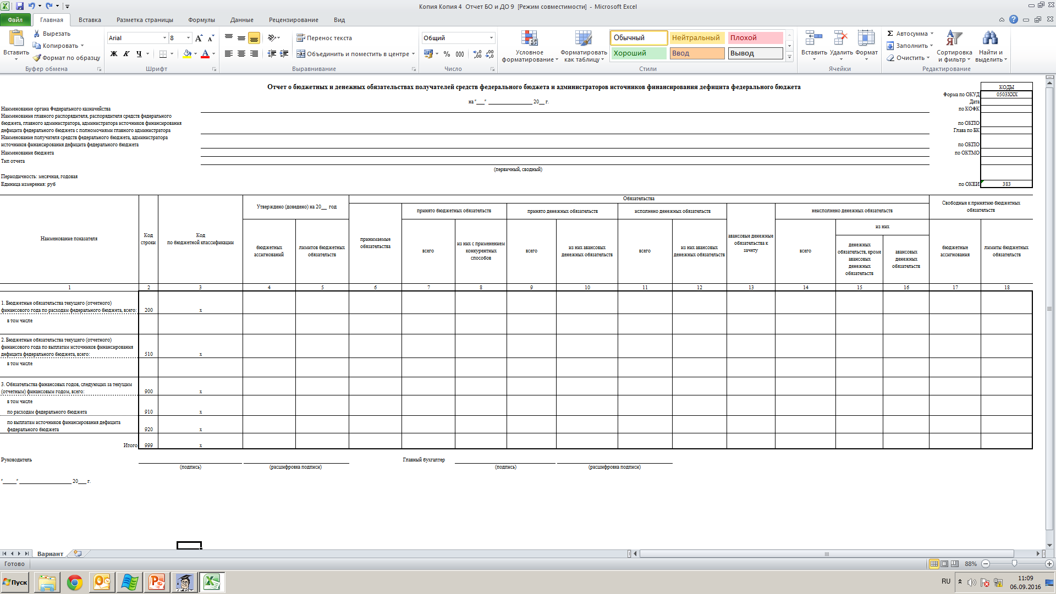
Бюджетная отчетность ТОФК по бюджетным и денежным обязательствам получателей средств федерального бюджета
Форма Отчета о бюджетных и денежных обязательствах получателей средств федерального бюджета и администраторов источников финансирования дефицита федерального бюджета (ф. 0503ХХХ)
10

Slide 11
Бюджетная отчетность ТОФК по бюджетным и денежным обязательствам получателей средств федерального бюджета
Отчет о бюджетных и денежных обязательствах получателей средств федерального бюджета и администраторов источников финансирования дефицита федерального бюджета (ф. 0503ХХХ)
Первичный отчет:
составляется по учетным данным получателя средств федерального бюджета
Сводный отчет:
составляется по учетным данным получателей средств федерального бюджета, лицевые счета, которым открыты в ТОФК
Представляется соответствующему получателю средств федерального бюджета
Представляется в Межрегиональное операционное управление Федерального казначейства
Периодичность составления и представления ТОФК Отчета (ф. 0503ХХХ): ежемесячная, годовая
11

Slide 12
Особенности передачи учетных данных между ТОФК при
проведении реорганизационных (ликвидационных) процедур участников и неучастников бюджетного процесса
Учетные данные бюджетного (казначейского) учета
Учетные данные аналитического учета
(учета по лицевым счетам)
Письмо Федерального казначейства от 06.06.2013 № 42-7.4-05/2.2-333
«Об операциях, не подлежащих отражению в бюджетном учете»
12

Slide 13
Особенности передачи учетных данных между ТОФК при
проведении реорганизационных (ликвидационных) процедур участников и неучастников бюджетного процесса
Порядок передачи и принятия показателей лицевых счетов клиентов ТОФК при их реорганизации (ликвидации) или переводе на обслуживание из одного ТОФК в другой
Передача (принятие) аналитических показателей лицевого счета
Отражение учетных данных при передаче (принятии) показателей лицевого счета в бюджетном (казначейском) учете
Акт приемки-передачи показателей лицевого счета соответствующей формы
Информация в произвольной форме, направляемая к Акту приемки-передачи показателей лицевого счета соответствующей формы
13

Slide 14
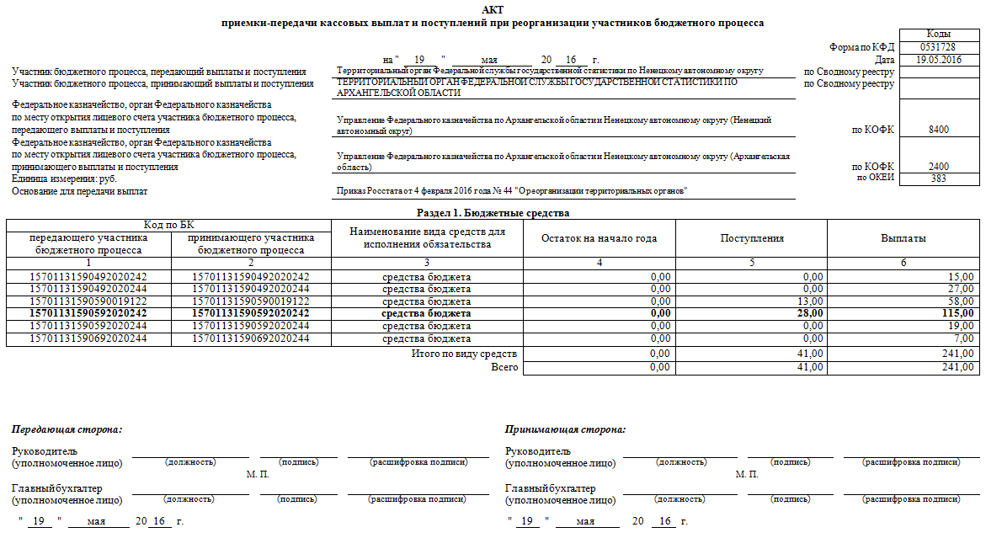
Особенности передачи учетных данных между ТОФК при
проведении реорганизационных (ликвидационных) процедур участников и неучастников бюджетного процесса
В том числе без отражения в бюджетном учете операции по уточнению аналитического кода по кассовой выплате в сумме 20 р.
14

Slide 15
Особенности передачи учетных данных между ТОФК при
проведении реорганизационных (ликвидационных) процедур участников и неучастников бюджетного процесса
Корректировка (при необходимости) учетных данных бюджетного (казначейского) учета по Акту приемки-передачи в соответствии Информацией
Бухгалтерская справка
(ф. 0504833)
Проект письма Федерального казначейства находится на стадии разработки
15

Slide 16
Порядок формирования ТОФК Ведомости учета внутренних расчетов между органами, осуществляющими кассовое обслуживание исполнения бюджета (ф. 0504061)
Особенности формирования ТОФК Ведомости учета внутренних расчетов между органами, осуществляющими кассовое обслуживание исполнения бюджета (ф. 0504061):
Формирование ТОФК Ведомости (ф. 0504061) осуществляется ежедневно отдельно по каждому счету учета внутренних расчетов при наличии учетных данных по нему;
При завершении отчетного финансового года осуществляется формирование ТОФК Ведомости
(ф. 0504061) за каждый день дополнительного периода отчетного финансового года при наличии учетных данных по счетам учета внутренних расчетов;
Формирование ТОФК Ведомости (ф. 0504061) в ППО «АСФК» осуществляется в режимах регламентированного и нерегламентированного отчетов.
Операции по заключению счетов по учету внутренних расчетов подлежат отражению в отдельной Ведомости (ф. 0504061), сформированной ТОФК за последний день дополнительного периода (последний операционный день года);
В табличной части Ведомости (ф. 0504061) отражаются сведения по операциям, учтенным на счетах учета внутренних расчетов, за операционные дни соответствующего месяца в разрезе первичных учетных документов с подведением промежуточных итогов за каждый операционный день;
16

Slide 17
Порядок формирования ТОФК Ведомости учета внутренних расчетов между органами, осуществляющими кассовое обслуживание исполнения бюджета (ф. 0504061)
Остаток на день, следующий за отчетной датой (на конец месяца), нарастающим итогом с начала текущего финансового года
Остаток на начало месяца отчетной даты нарастающим итогом с начала текущего финансового года
Показатель строки «Итого за месяц» графы 6 «Сумма по документу» формируется как сумма показателей строк графы 6 «Сумма по документу» с промежуточными итогами
17

Slide 18
Порядок формирования ТОФК Ведомости учета внутренних расчетов между органами, осуществляющими кассовое обслуживание исполнения бюджета (ф. 0504061)
Доработка соответствующего функционала формирования Ведомости (ф. 0504061) в ППО «АСФК» запланирована к реализации в составе версии 26.0.0 (дата выпуска в промышленную эксплуатацию – ноябрь 2016 года)
До доработки функционала ППО «АСФК» формирование Ведомости (ф. 0504061) осуществляется ТОФК в порядке, реализованном в ППО «АСФК» на дату ее формирования
Предложения по внесению изменений в форму Ведомости (ф. 0504061) в части порядка отображения показателя «Итого за месяц» направлены в Минфин России
Проект письма Федерального казначейства по особенностям формирования Ведомости (ф. 0504061) находится на стадии разработки
18

Slide 19
Особенности сортировки учетных данных
в регистрах бюджетного (казначейского) учета в 2016 году
Регистры бюджетного (казначейского) учета, при формировании которых реализован новый порядок сортировки учетных данных в связи с изменением структуры кодов бюджетной классификации
Российской Федерации с 2016 года:
Журнал по прочим операциям (ф. 0504071) (раздел «Обороты для главной книги»)
Отчет об операциях по счетам Главной книги (ф. 0531981)
Главная книга (ф. 0504072)
19

Slide 20
Особенности сортировки учетных данных
в регистрах бюджетного (казначейского) учета в 2016 году
По счетам 0 30710 000: первыми указываются учетные данные по счетам, содержащим коды классификации доходов бюджетов (юридических лиц), далее – коды классификации расходов бюджетов (юридических лиц), после – коды классификации источников финансирования дефицита бюджетов (деятельности юридических лиц) (сортировка учетных данных по каждой из указанных группировок осуществляется исходя из увеличения значений сегментов структуры номера счета);
По счетам 0 40210 000: первыми указываются учетные данные по счетам, содержащим коды классификации доходов бюджетов, далее – коды классификации источников финансирования дефицита бюджетов (сортировка учетных данных по каждой из указанных группировок осуществляется исходя из увеличения значений сегментов структуры номера счета);
По счетам 0 40220 000, 0 50300 000: первыми указываются учетные данные по счетам аналитического учета счетов, содержащим коды классификации расходов бюджетов, далее – коды классификации источников финансирования дефицита бюджетов (сортировка учетных данных по каждой из указанных группировок осуществляется исходя из увеличения значений сегментов структуры номера счета);
В Главной книге (ф. 0504072) по счетам 0 30710 000, 0 40210 000, 0 40220 000, 0 50300 000 осуществляется расчет промежуточных итогов для каждой из группировок учетных данных.
20

Slide 21
Особенности сортировки учетных данных
в регистрах бюджетного (казначейского) учета в 2016 году
КДБ – классификация доходов бюджетов
КРБ – классификация расходов бюджетов
КИФ – классификация источников финансирования дефицитов бюджетов
21

Slide 22
Особенности сортировки учетных данных
в регистрах бюджетного (казначейского) учета в 2016 году
Доработка ППО «АСФК» запланирована к реализации в составе версии 26.0.0 (дата выпуска в промышленную эксплуатацию – ноябрь 2016 года)
До доработки функционала ППО «АСФК» формирование Журнала по прочим операциям (ф. 0504071) (по разделу «Обороты для главной книги»), Главной книги (ф. 0504072) и Отчета об операциях по счетам Главной книги (ф. 0531981) осуществляется в порядке, реализованном в ППО «АСФК» на дату их формирования
Проект письма Федерального казначейства находится на стадии разработки
22

Slide 23
Доработка порядка формирования ТОФК Ведомости учета невыясненных поступлений (ф. 0531456)
1. Корректное отражение в Ведомости (ф. 0531456) операций по уточнению невыясненных поступлений в ППО «АСФК (ЗК)»
операции по уточнению невыясненных поступлений в ППО «АСФК (ЗК)» отражаются в Ведомости
(ф. 0531456) аналогично отражению операций по уточнению невыясненных поступлений в ППО «АСФК (ОК)»;
в графе 16 раздела 2 Ведомости учета невыясненных поступлений (ф. 0531456) отражается: «Уточнено в ЗК».
2. Корректное отражение в Ведомости (ф. 0531456) невыясненных поступлений на счет № 40101 ТОФК в составе Реестра платежей, поступивших в бюджет минуя счет органа Федерального казначейства (ф. 0531475)
в графе 2 Раздела 2 Ведомости (ф. 0531475) отражается дата зачисления невыясненных поступлений на счет
№ 40101 ТОФК по сводному платежному поручению;
в графах 3, 4, 5 Раздела 2 Ведомости (ф. 0531475) отражаются реквизиты платежного поручения, поступившего на единый счет бюджета и включенного в состав Реестра платежей, поступивших в бюджет минуя счет органа Федерального казначейства (ф. 0531475);
в графе 16 Раздела 2 Ведомости (ф. 0531475) отражается: «Поступление, в составе Реестра минуя счет
№ < номер Реестра > от < дата Реестра > и сводного пп № < номер сводного платежного поручения > от < дата сводного платежного поручения >».
23

Slide 24
Особенности формирования ТОФК «нулевых» регистров
бюджетного (казначейского) учета
«Нулевой» регистр бюджетного (казначейского) учета – регистр бюджетного (казначейского) учета, не содержащий учетные данные
Необходимость формирования «нулевых» регистров бюджетного (казначейского) учета определяется ТОФК самостоятельно в рамках формирования учетной политики
Проект письма Федерального казначейства находится на стадии разработки
24

Slide 25
Порядок отражения ТОФК в регистрах казначейского учета операций с наличными денежными средствами и с использованием банковских карт
Порядок отражения операций с наличными денежными средствами и с использованием банковских карт, проводимых клиентами ТОФК, в регистрах казначейского учета
В соответствии с реализацией данного функционала в
ППО «АСФК» на дату проведения операции
Проект письма Федерального казначейства находится на стадии разработки
25

Slide 26
Отражение в казначейском учете ТОФК операций по внутренним расчетам между ПФР и отделениями ПФР
Совместное письмо Федерального казначейства и Пенсионного фонда Российской Федерации от 30.12.2015 № 07-04-05/02-917 / КА-03-2619145 «Порядок отражения в бюджетном (казначейском) учете операций по внутренним расчетам между ПФР и отделениями ПФР»
Коды бюджетной классификации: 39201050101060000510 / 39201050101060000610
Перечисление денежных средств отделением ПФР в ПФР: счета 1 21100 000 / 1 30800 000
Перечисление денежных средств ПФР в отделение ПФР: счета 1 21200 000 / 1 30900 000
Настройка автомата простановки бухгалтерских операций в ППО «АСФК» запланирована к реализации в составе версии 26.0.0 (дата выпуска в промышленную эксплуатацию – ноябрь 2016 года)
26

Slide 27
Благодарю за внимание!

